Slide 1

第六章 正弦平面电磁波
6.1 亥姆霍兹方程
6.2 无耗媒质中的平面电磁波
6.3 导电媒质中的平面电磁波
6.4 电磁波的极化

Slide 2



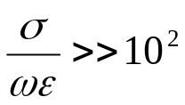
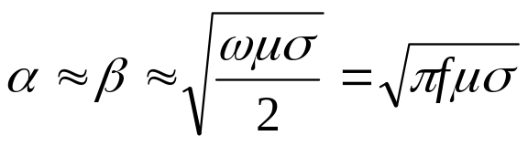
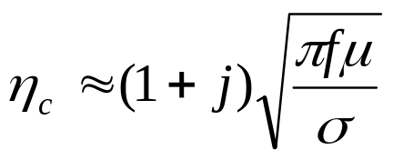
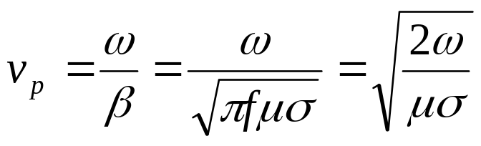
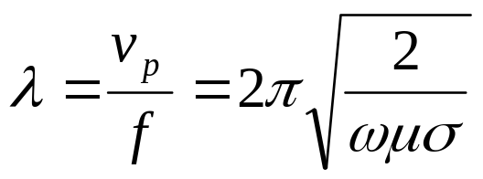
6.5.4 波在良导体中的传播特点
对于良导体，如铜（ ）、银（ ）等，在整个电磁波频率范围内都有 ，因此，式（6.5.7）和式（6.5.8）可近似为
（6.5.22）
本征阻抗可近似为
（6.5.23）
波的相速和波长分别为
（6.5.24）
（6.5.25）

Slide 3




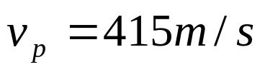
良导体中，本征阻抗是电抗性的，且该阻抗具有45⁰相角，这说明在良导电媒质中波的电场的相位超前磁场相位45⁰。相速 与 成正比，是一种色散媒质。而且， 与 成反比， 越大， 就越小。
例如f=10⁶Hz的电磁波，在铜中传播的相速 与声音在空气中的传播速度同一数量级。
下面我们用实例来说明不同频率的电磁波在良导电媒质中的传播特点。

Slide 4



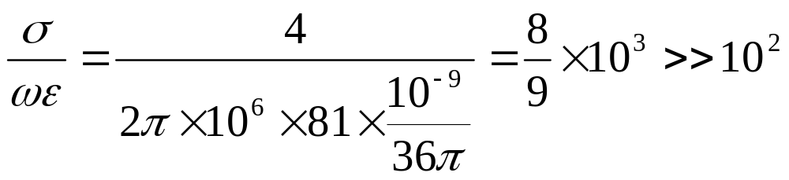
例6.5.3 海水的 ， ， 。分别计算f=50Hz、f=10⁴Hz和f=10⁶Hz的电磁波在海水传播距离。
解：当f=10⁶Hz时

Slide 5
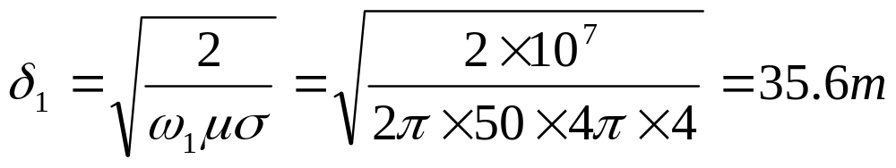
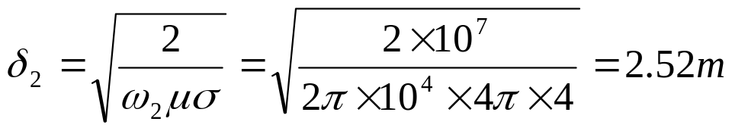
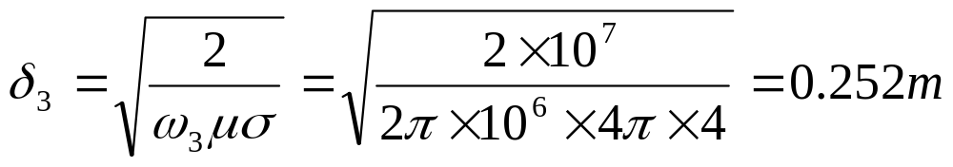
可以认为电磁波在海水中的传播是在良导体中传播。显然，其它更低频率的电磁波也可认为是在良导体中传播。而当波在海水中传播4δ时，其电场的振幅将衰减到初始位置时的1.83％，因此可以认为电磁波在海水中的传播距离为4δ
当f=50Hz时
当f=10⁴Hz时
当f=10⁶Hz时
因此，当f=50Hz时，电磁波在海水中可传播142.4米；当f=10⁴Hz时，可传播10.08米；当f=10⁶Hz时，可传播1.008米。由此可见，电磁波在海水中的传播距离很短，不能作为水中传送信号的载体。

Slide 6
6.5.5 趋肤效应
导电媒质中电磁波的衰减，随着频率、磁导率、电导率的增加而增大。特别是良导体的电导率σ都在案10⁷数量级，随着频率的升高，a将很大。也就是说在导电媒质中电磁波只存在于表面。这个现象称为趋肤效应。

Slide 7
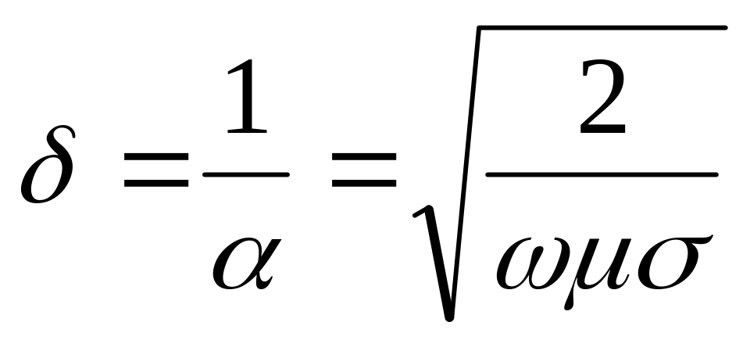
工程上常用穿透深度δ（米）表示趋肤程度。它等于电磁波场强的振幅衰减到表面值1/e的所经过的距离。按此定义
（6.5.26）

Slide 8


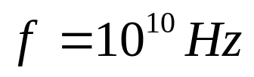
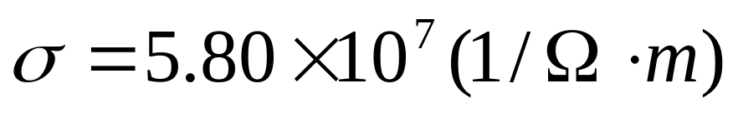
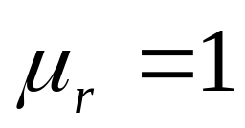
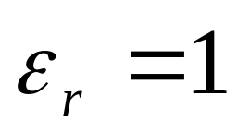
例6.5.4 试计算当 、 和
时，电磁波在紫铜中的穿透深度。
紫铜：

Slide 9
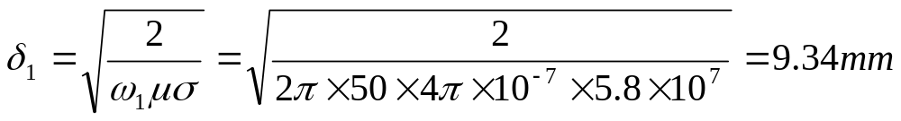
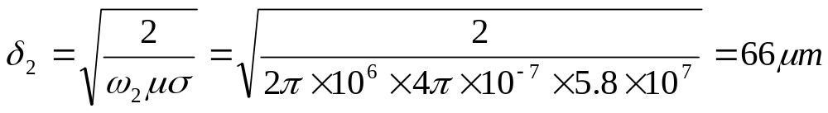

解 由式（6.5.15）可得
当f=50Hz时
当f=10⁶Hz时
当f=10¹⁰Hz时

Slide 10
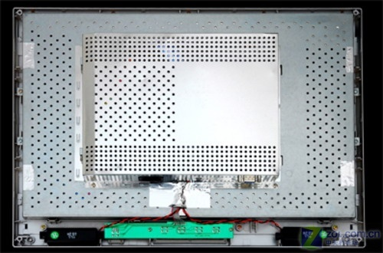
与上题相比较，电磁波对导电性能很好的金属导体的穿透能力是很差的。而且，随着频率的升高，趋肤效应越明显，穿透深度越小。利用趋肤效应，我们可以用金属板或金属罩对各频段的电磁波进行有效地屏蔽，以保护某些电子设备不受外电磁场的影响。

Slide 11

潜水艇 水下通讯

Slide 12
潜水艇 水下通讯
无线电波
主动---浮标天线
被动---单方面接收岸上的无线电超长波信号或极长波信号，波长为1万到10万米
极长波在单位时间内传送的信息量少，所以通讯速度很慢
卫星对潜激光通信

Slide 13
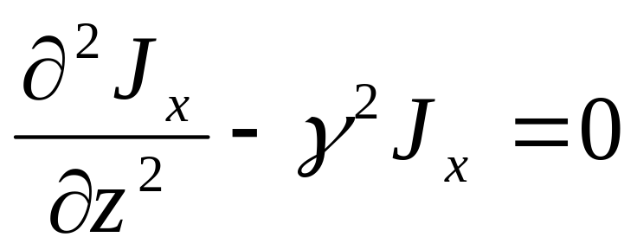
6.5.6 良导电媒质的表面阻抗
由于趋肤效应，高频电流集中于导体的表面。导体内部的电流则随着深度增加而迅速减小。在深度大于数个穿透深度后，电流近似为零。良导体中电流的分布可由电流密度的波动方程解得。
对波动方程式（6.5.9）乘以电导率 得
（6.5.27）

Slide 14
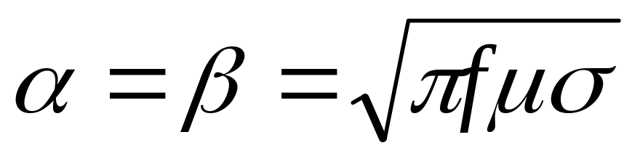
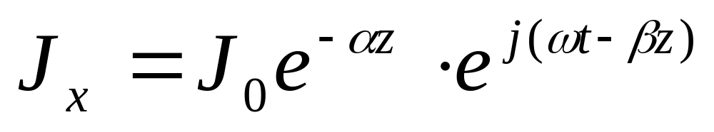
这就是导电媒质中电流密度的波动方程。对于良导体有
式（6.5.27）的解为
式中JA₀为z处（即导体表面上）的电流密度的幅值。电流的振幅按指数规律减小，如图6.5.2所示。
（6.5.28）

Slide 15
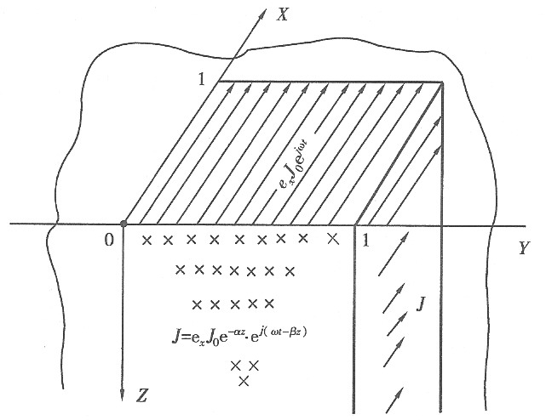
图6.5.2 导电媒质中电流的振幅分布

Slide 16
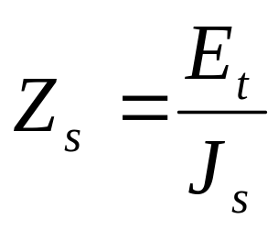

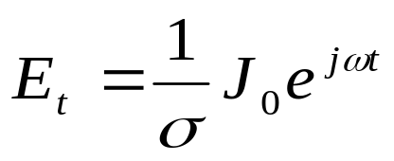

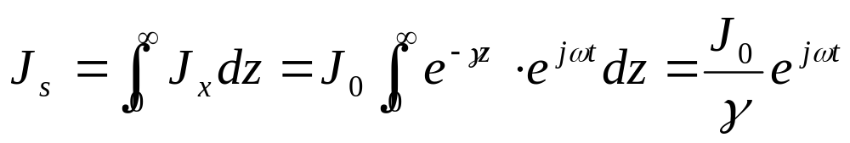
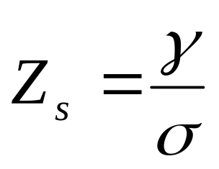
导电媒质的表面阻抗定义为
（6.5.29）
表示在导电媒质表面上（z=0）的切向电场。 可写成为
（6.5.30）
它表示导电媒质表面上沿x方向单位长度的电压。 表示流过沿y方向为单位长度，沿z方向为从0到无穷大的一个面的总电流。因此
（6.5.31）
将式（6.5.30）和式（6.5.31）代入式（6.5.29）得
（6.5.32）

Slide 17
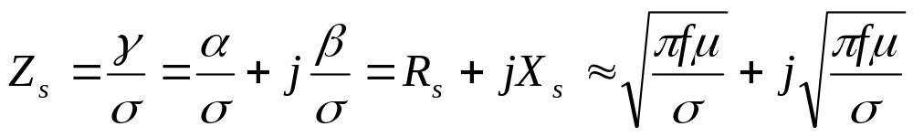
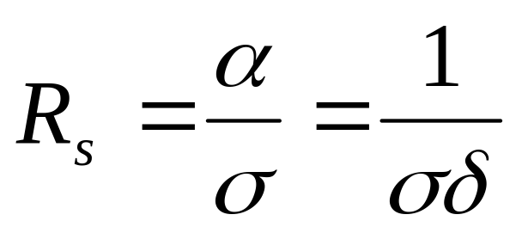
这就是导电媒质表面阻抗的一般表达式。对于良导体有
表面电阻为

Slide 18
表面电阻R_{s}实际上就是单位宽度单位长度而沿z方向的厚度为从零到无穷大这样的导体块具有的交流电阻。从式（6.5.34）可以看到，这样一个交流电阻等效于一块具有单位宽度、单位长度而沿z方向的厚度仅为一个趋肤深度δ的导体具有的直流电阻。显然，对于同一块导体，其交流电阻要比直流电阻大。这是趋肤效应所造成的。对高频电流来说，由于趋肤效应，与均匀分布在导体中的直流电流相比较，其有效的导电面积大大减小，电阻增加。

Slide 19
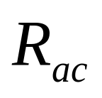
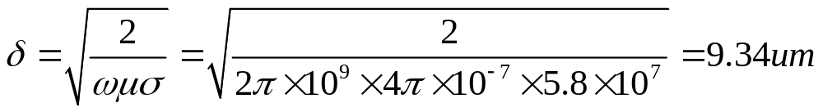

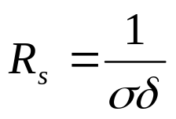

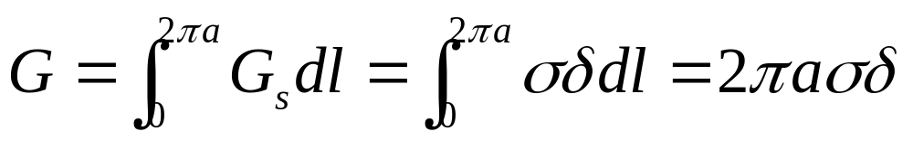
例6.5.5 半径为a=3mm黄铜（σ=1.6*10⁷S/m）金属圆导线上传播频率为10⁹Hz的正弦电磁波。试求单位长度的交流电阻 。
解 此问题是一个高频电磁波在良导体中传播的问题。由于波在导体中的趋肤深度
由于 比导线的半径小得多，故在求解表面电阻时可将导线表面视为平面。
单位宽度、单位长度上的表面电阻为 ，其相对应的表面电导为 。所以单位长度上的表面电导为

Slide 20
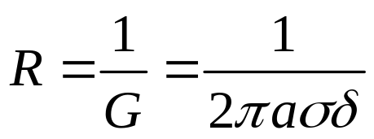
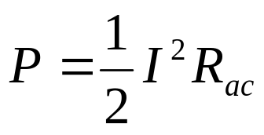
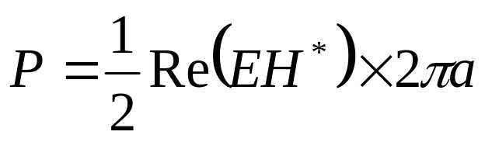
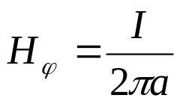
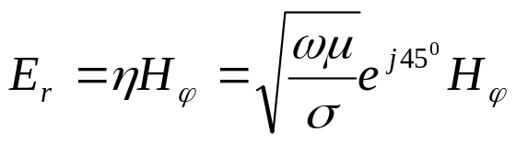
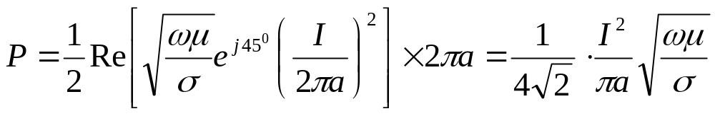
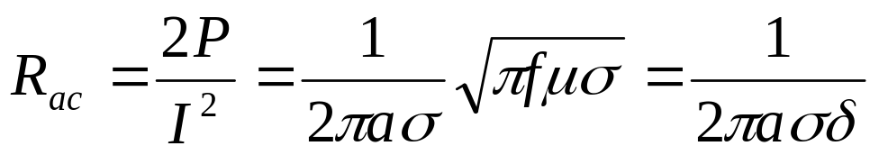
则单位长度上的表面电阻为
这个表面电阻就可以认为是此导线单位长度的交流电阻。事实上，线上传输的功率可以写成
而在圆柱面上
线上传输的功率为
因此，导线单位长度的交流电阻为

Slide 21
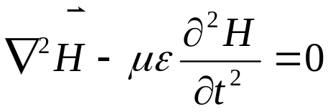
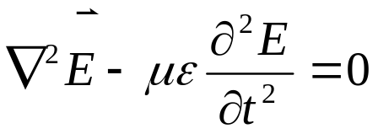


小 结
1、电磁波满足的波动方程为
正弦电磁波满足的波动方程为

Slide 22
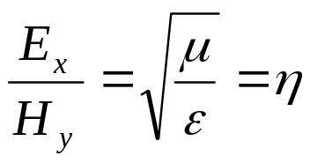
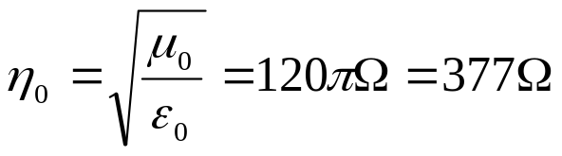
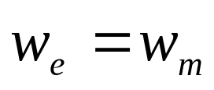
2、均匀平面电磁波在无界理想介质中传播时，电场和磁场的振幅不变，它们在时间上同相，在空间上垂直并且电场、磁场与电磁波传播方向三者间符合右手螺旋关系。电场与磁场分量的比由空间媒质决定，即
并将η称为媒质的本质阻抗。空气的本质阻抗为
在理想介质中，电场的能量密度与磁场的能量密度相等

Slide 23

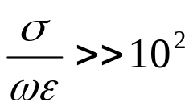
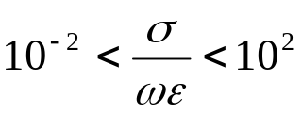
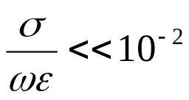
3、电磁波的极化表征在空间给定点上电场强度矢量的取向随时间变化的特性。当电场的水平分量与垂直分量相位相同或相差pi时为直线极化；当两分量的振幅相等，但相位差为pi/2或3pi/2时为圆极化；当两分量的振幅和相位均为任意关系时为椭圆极化。
4、工程上通常按 的大小将媒质划分为
媒质被称为良导体；
媒质被称为半导电介质；
媒质被称为低损耗介质。

Slide 24

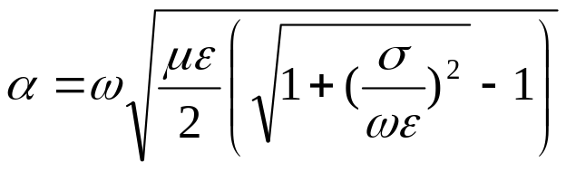
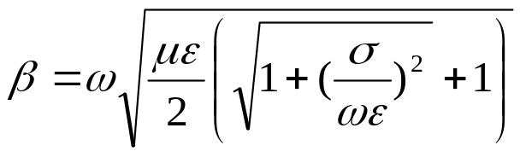
5、磁波在导电媒质中相速变慢，波长变短，场的振幅随波的传播按指数规律衰减。传播常数 ，其中
电场、磁场与电磁波传播方向仍垂直，三者间符合右手螺旋关系，但在时间上不相同。

Slide 25
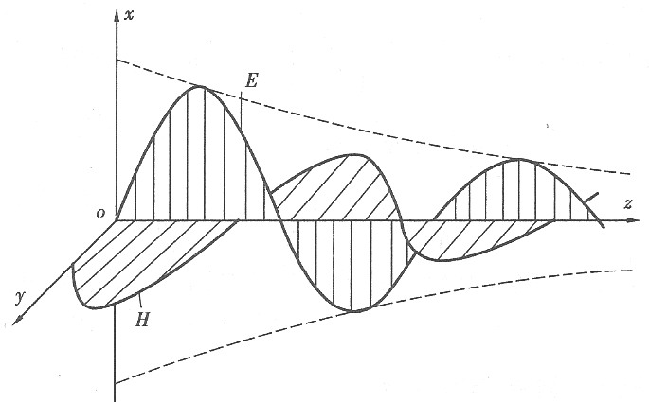
电场与磁场在时间上存在相差。下图给出了导电媒质中均匀平面波传播图。

Slide 26
例 6-3 微波炉利用磁控管输出的2.45 GHz的微波加热食品。在该频率上，牛排的等效复介电常数ε′=40ε₀，tanδ_{e}=0.3，求：
(1) 微波传入牛排的趋肤深度δ， 在牛排内8mm处的微波场强是表面处的百分之几； 
(2) 微波炉中盛牛排的盘子是用发泡聚苯乙烯制成的， 其等效复介电常数的损耗角正切为ε′=1.03ε₀，tanδ_{e}=0.3×10⁻⁴。说明为何用微波加热时牛排被烧熟而盘子并没有被烧毁。 

Slide 27


解： (1) 根据牛排的损耗角正切知，牛排为不良导体，

Slide 28

(2) 发泡聚苯乙烯是低耗介质， 所以其趋肤深度为

Slide 29
第六章 正弦平面电磁波
6.5 电磁波的色散和群速
6.6 均匀平面电磁波向平面分界面的垂直入射
6.7 均匀平面电磁波向多层媒质分界面的垂直入射
6.8 均匀平面电磁波向平面分界面的斜入射
6.9 均匀平面电磁波的全透射和全反射

Slide 30
6.6 电磁波的群速与色散失真
电磁波的相速、群速、色散现象和色散失真是通信理论中非常重要的概念。本节先给出电磁波群速的定义，并讨论波的群速与相速、媒质特性之间的关系，然而讨论波在色散媒质中传播时，由色散现象引起的色散失真，并给出电磁波在色散媒质中传播的不失真条件。

Slide 31

6.6.1 电磁波的群速
波的相速是指单色正弦波等相面移动的速度。稳态的单色正弦波是不能携带信息的。一个信号总是由许许多多频率的正弦波调制而成，信号调制的结果是形成一个调制波，而信息就包含在这调制波中。通常我们又将调制波称为一个波群。因此，信号的传播速度应该是这个调制波的前进速度，或者说是这个波群的传播速度，我们称为群速，并用 表示。当然，群速 也带代表能量的传播速度。下面我们用一个简单的例子来导出波的群速的计算公式。

Slide 32

良导体中的相速为
假定色散媒质中同时存在着两个电场强度方向相同、 振幅相同、频率不同，向z方向传播的正弦线极化电磁波， 它们的角频率和相位常数分别为

Slide 33



且有
电场强度表达式为
合成电磁波的场强表达式为

Slide 34

图6.6.1 波的调制图

Slide 35



群速(Group Velocity)v_{g}的定义是包络波上某一恒定相位点推进的速度。令调制波的相位为常数：
当Δω→0时，上式可写为

Slide 36




6.5.2 群速与相速的关系
(1) ，则v_{g}<v_{p}， 这类色散称为正常色散； 
(2) ，则v_{g}>v_{p}，这类色散称为非正常色散。

Slide 37
6.5.3 色散失真及不失真条件
在信号的传输过程中，携带信号的调制波（或波群）是由许多不同频率的正弦波以不同的相位和振幅关系的合成。当这个调制波在非色散媒质中传播时，由于相速不随频率变化，构成调制波包的各正弦波的相速一致，因此，在整个传播过程中，调制波包的形状不变，即波形不产生失真。

Slide 38
波在色散媒质中传播时，色散现象会使构成调制波包的各正弦波具有不同的相速。当调制波包在色散媒质中传播一定距离时，波包的形状将发生畸变，从而导致信号失真。这种失真称为色散失真。
下面讨论窄带信号在色散媒质中传播时的不失真条件。若在信号传播的路径上任取一点作为坐标原点。设波群中包含从ω₁到ω₂的所有频率的正弦波。

Slide 39


在原点的电场强度可写成
(6.6.8)
式中的 是频率为ω的平面波的复数振幅。这个波群沿z方向传播了距离l后，电场强度变为

Slide 40
由于α(ω)和β(ω)是频率的复杂函数，式(6.6.9)的积分是很难计算的。现只讨论窄带信号传播的情况，即通信频带ω₂-ω₁较小，但中心频率可能很高（几百兆赫以上）的情况。设ω₀是信号频带中的一个角频率，即ω₁<ω₀<ω₂。取ω=ω₀+Δω ，且Δω<<ω₁ ，用泰勒级数将α(ω)和β(ω)在ω₀点展开得

Slide 41




将式(6.6.10)和式(6.6.11)代入式(6.6.8)和式(6.6.9)可得
(6.6.10)
(6.6.11)
(6.6.12)
(6.6.13)

Slide 42









则式(6.6.13)可简化为
上式中
……
……
对于一些弱色散媒质，在很窄的频带内，与α₀相比， α₁ 、 α₂ 、…都可忽略， β与和β₁相比， β₂ 、 β₃ 、…也都可忽略，即
(6.6.14)
(6.6.15)
(6.6.16)

Slide 43


式(6.6.12)表示频率为ω₀的载波被积分
调制，而式(6.6.16)表示载波 被积分调制。
由此可以看出：在信号传播过程中，尽管载波和波群有不同的延迟，即有不同的相速和群速，但波群的形状没有变化，即波在传播过程中没有色散失真。

Slide 44
因此，下式就是窄带信号的不失真条件。

Slide 45
◇相速是波阵面移动的速度，它不代表电磁波能量的传播速度，也不代表信号的传播速度。而群速度才是电磁波信号和电磁波能量的传播速度。
◇ 小结：
◇ 单一频率正弦波不能携带信息。
◇ 一个信号由许多频率分量组成。
◇ 用“群速”代表信号在损耗媒质中能量的 传播速度。

Slide 46

6.6 均匀平面电磁波向平面分界面的垂直入射
6.6.1 平面电磁波向理想导体的垂直入射

Slide 47


设入射电磁波的电场和磁场分别依次为
式中E_{i0}为z=0处入射波(Incident Wave)的振幅，k₁和η₁为媒质1的相位常数和波阻抗，且有

Slide 48


为使分界面上的切向边界条件在分界面上任意点、任何时刻均可能满足， 设反射与入射波有相同的频率和极化，且沿-e_{z}方向传播。于是反射波(Reflected Wave)的电场和磁场可分别写为
媒质1中总的合成电磁场为

Slide 49



分界面z=0两侧，电场强度E的切向分量连续，即e_{z}×(E₂-E₁)=0，所以
Ⅰ区的合成电场和磁场：

Slide 50


它们相应的瞬时值为
由于Ⅱ区中无电磁场，在理想导体表面两侧的磁场切向分量不连续，所以分界面上存在面电流。根据磁场切向分量的边界条件n×(H₂-H₁)=J_{S}，得面电流密度为

Slide 51

任意时刻t, Ⅰ区的合成电场E₁和磁场H₁都在距理想导体表面的某些固定位置处存在零值和最大值：

Slide 52


合成电磁场的瞬时值为
可见，合成电磁场的振幅随空间坐标 按正弦
函数分布，而在空间一点，电磁场随时间作简谐
振动。这是一种驻波分布，如下图所示。

Slide 53

图 合成电磁场的振幅随空间坐标的分布

Slide 54





结论：当均匀平面波垂直入射到理想导体表面时，
在表面上发生全反射，反
射波与入射波的迭加在自由
空间中形成驻波。其分布为：在
或
（
）处，电场为零，磁场为最大值。
我们称这
样的点为电场波节点或
磁场波腹点；在
或
处
，磁场为零，电场为最大值。
我们称这
样的点为磁场波节点或电场波腹点。

Slide 55



在理想导体表面上，电场为零，磁场为最大值。
根据边界条件可知，电磁波
将在导体表面上感应
出面电流，即
处
在自由空间中，波的平均坡印廷矢量为
可见，驻波不能传输电磁能量，而只存在电场能和
磁场能的相互转换。

Slide 56


驻波不传输能量，其坡印廷矢量的时间平均值为
可见没有单向流动的实功率，而只有虚功率。由式(5-54)可得驻波的坡印廷矢量的瞬时值为

Slide 57

6.6.2 平面电磁波向理想介质的垂直入射
图 6-13 垂直入射到理想介质上的平面电磁波

Slide 58


区域Ⅱ中只有透射波，其电场和磁场分别为
式中E_{t0}为z=0处透射波的振幅，k₂和η₂为媒质2的相位常数和波阻抗，且有

Slide 59



考虑到z=0处分界面电场强度切向分量连续的边界条件E_{1t}=E_{2t}，可得
考虑到z=0处分界面磁场强度切向分量连续的边界条件H_{1t}=H_{2t}，可得

Slide 60


反射系数和透射系数的关系为
区域Ⅰ(z<0)中任意点的合成电场强度和磁场强度可表示为

Slide 61


区域Ⅰ中电场强度和磁场强度的模为(设E_{i0}=E_{m}为实数)

Slide 62


(1) Γ>0(η₂>η₁)。 当
时，有
即在离分界面四分之一波长(λ₁/4)的奇数倍处为电场波节点和磁场波腹点。

Slide 63

(2) Γ<0(η₂<η₁)。此时，电场、磁场的波腹点、波节点位置相反。即电场的波腹点对应于Γ>0(η₂>η₁)时的电场的波节点，磁场的波腹点对应于Γ>0(η₂>η₁)时的磁场的波节点；电场的波节点对应于Γ>0(η₂>η₁)时的电场的波腹点，磁场的波节点对应于Γ>0(η₂>η₁)时的磁场的波腹点。
因为Γ=-1~1，所以ρ=1~∞。 当|Γ|=0、ρ=1时，为行波状态，区域Ⅰ中无反射波，因此全部入射波功率都透入区域Ⅱ。

Slide 64





界面的反射系数定义为分界面上反射波与入射波电场之比，即：
界面的传输系数定义为分界面上透射波与入射波电场之比，即：
可以证明，波垂直入射到介质分界面上时，R与T满足关系

Slide 65



对于理想介质和一般的电介质，其磁导率μ非常接近于真空的磁导率μ₀ ，因此，可简化为 ：
可见，波在介质分界面上的反射和透射主要取决于两介质介电常数（或折射率）的差异。若ε₁﹥ε₂ ，则反射波电场与入射波电场同相；若ε₁﹤ε₂ ，则反射波电场与入射波电场反相。透射波电场与入射波电场总是同相的。
一般情况下媒质为导电媒质，其本征阻抗为复数， 和T也为复数。这表明在分界面上的反射波和透射波还存在一个由界面决定的附加相移。

Slide 66



区域Ⅰ中，入射波向z方向传输的平均功率密度矢量为
反射波向-z方向传输的平均功率密度矢量为

Slide 67



区域Ⅰ中合成场向z方向传输的平均功率密度矢量为
区域Ⅱ中向z方向传输的平均功率密度矢量为
并且有

Slide 68
例 6-9 一右旋圆极化波由空气向一理想介质平面(z=0)垂直入射，坐标与图6-13相同，媒质的电磁参数为ε₂=9ε₀，ε₁=ε₀， μ₁=μ₂=μ₀。试求反射波、透射波的电场强度及相对平均功率密度；它们各是何种极化波。 

Slide 69



解： 设入射波电场强度矢量为
则反射波和透射波的电场强度矢量为

Slide 70



式中反射系数和透射系数为

Slide 71
例 6-10 频率为f=300MHz的线极化均匀平面电磁波，其电场强度振幅值为2V/m，从空气垂直入射到ε_{r}=4、μ_{r}=1的理想介质平面上，求： 
  (1) 反射系数、透射系数、驻波比； 
  (2) 入射波、反射波和透射波的电场和磁场； 
  (3) 入射功率、反射功率和透射功率。 
解：设入射波为x方向的线极化波，沿z方向传播，如图6-13。

Slide 72


(1) 波阻抗为
反射系数、透射系数和驻波比为

Slide 73


Slide 74


(3) 入射波、 反射波、 透射波的平均功率密度为

Slide 75



6.7 均匀平面电磁波向多层媒质分界面的垂直入射

Slide 76

6.7.1 多层媒质中的电磁波及其边界条件

Slide 77


区域1中的入射波：
区域1中的反射波：

Slide 78


区域1(z≤0)中的合成电磁波：
区域2(0≤z≤d)中的合成电磁波：

Slide 79


区域3(z≥d)中的合成电磁波：
为了求得这四个未知量，利用z=0和z=d处媒质分界面上电场和磁场的切向分量都必须连续的边界条件：

Slide 80

6.7.2 等效波阻抗
媒质中平行于分界面的任一平面上的总电场与总磁场之比，定义为该处的等效波阻抗Z(z)，即
此时我们已经假设x方向极化的均匀平面电磁波沿z方向传播。

Slide 81


1. 无界媒质中的等效波阻抗
假设无界媒质中，x方向极化的均匀平面电磁波沿+z方向传播，那么媒质中任意位置处的等效波阻抗为
x方向极化的均匀平面电磁波沿-z方向传播时，等效波阻抗为

Slide 82


2. 半无界媒质中的等效波阻抗
媒质1中离平面分界面为z处的等效波阻抗为
由于媒质1中z为负值，因此离开平面分界面(z=0)的距离为l的某一位置z=-l处的等效波阻抗为

Slide 83


(6-72c)
如果η₂=η₁，那么由式(6-72c)知：Z₁(-l)=η₁。这表明空间仅存在同一种媒质，因此没有反射波，等效波阻抗等于媒质的波阻抗；如果区域2中的媒质是理想导体，即η₂=0, Γ=-1，那么式(6-72b)简化为

Slide 84


3. 有界媒质中的等效波阻抗

Slide 85



z= d分界面处的反射系数
z=0分界面处的反射系数
上式中的Z₂(0)表示区域2中z=0处的等效波阻抗：

Slide 86


区域2和区域3中的入射波电场振幅为

Slide 87



6.7.3 媒质1中无反射的条件
或
使上式中实部、虚部分别相等，有
(6-80a)
(6-80b)

Slide 88


(1) 如果η₁=η₃≠η₂，那么要使式(6-80a)和(6-80b)同时满足，则要求
或
所以，对于给定的工作频率，媒质2的夹层厚度d为媒质2中半波长的整数倍时，媒质1中无反射。最短夹层厚度d应为媒质2中的半波长。

Slide 89



(2) 如果η₁≠η₃， 那么要求
或
且
所以当媒质1和媒质3的波阻抗不相等时，若媒质2的波阻抗等于媒质1和媒质3的波阻抗的几何平均值，且媒质2的夹层厚度d为媒质2中四分之一波长的奇数倍，则媒质1中无反射波。

Slide 90



例 6-11 为了保护天线，在天线的外面用一理想介质材料制作一天线罩。天线辐射的电磁波频率为4 GHz，近似地看作均匀平面电磁波，此电磁波垂直入射到天线罩理想介质板上。天线罩的电磁参数为ε_{r}=2.25, μ_{r}=1，求天线罩理想介质板厚度为多少时介质板上无反射。
解： 因为
所以，理想介质板中的电磁波波长
天线罩两侧为空气， 故天线罩的最小厚度应为

Slide 91
6.8 波对平面分界面的斜入射
波斜入射到两种不同媒质分界面上也将发生反射和折射，而且，界面对波的反射和折射与入射波的极化方式有关。
为了描述波极化方式对反射、折射的影响，我们将分界面的法线与入射波射线构成的平面定义为入射面，并规定：电场垂直于入射面的波为垂直极化波；电场平行于入射面的波为平行极化波。

Slide 92

1) 垂直极化波
图 6-16 垂直极化的入射波、反射波和透射波

Slide 93

2) 平行极化波
图 6-17 平行极化的入射波、 反射波和透射波

Slide 94

斜入射的均匀平面电磁波，不论何种极化方式，都可以分解为两个正交的线极化波：一个极化方向与入射面垂直，称为垂直极化波；另一个极化方向在入射面内，称为平行极化波。 即
因此，只要分别求得这两个分量的反射波和透射波，通过叠加，就可以获得电场强度矢量任意取向的入射波的反射波和透射波。

Slide 95




1、波对理想导体表面的斜入射
一、平行极化波的斜入射
入射角θ的平行极化波在理想导体表面将被全反射，反射波角为θ′，入射波与反射波传播方向上的单位矢量及波矢量满足：
波矢量

Slide 96





由图可见
所以，入射波电磁场分量为（忽略时间因子）：

Slide 97




反射波电磁场分量为 ：
于是反射平面左边空气中入射波与反射波的合成场分量为 ：

Slide 98



因

Slide 99


在导体表面上(z=0)，由边界条件可知，合成电场的切向分量应为零，即：
斯奈尔反射定律

Slide 100


联立求解上式，可得反射面左边的电磁场分量为 ：
结论 ：
1. 平行极化的平面波斜入射到理想导体表面被界面反射，反射波与入射波迭加，形成沿导体表面方向的传播波。其相速为

Slide 101





合成波是一个向x方向传播的非均匀平面波。由于此平面波沿传播方向（ x方向）不存在磁场分量，故称为横磁波或TM波。
2.合成波在Z方向不构成相位函数，因此在Z方向无波的传播。而沿x方向传播的非均匀平面波的振幅按 或 分布，故合成波在Z方向是驻波。
E_{z}H_{y}振幅最大
波腹点
Ex=0 波节点
EzHy波节点
Ex波腹点

Slide 102

二、垂直极化波的斜入射
如图，反射平面左半空间的合成波电磁场分量为：

Slide 103



利用理想导体表面上(z=0)的边界条件，同样可得 ：

Slide 104



由此可得：

Slide 105
结论 ：
1. 垂直极化的平面波斜入射到理想导体表面被界面反射，反射波与入射波迭加，形成沿导体表面方向的传播波。其相速为
合成波是一个向x方向传播的非均匀平面波。由于此平面波沿传播方向（ x方向）不存在电场分量，故称为横电波或TE波。
2.在垂直于分界面的方向上，合成波的场随z按驻波分布。

Slide 106

2、波对理想介质表面的斜入射
一、平行极化波的斜入射
当平行极化的平面波从左半空间斜入射到理想介质分界时，一部分被反射，另一部分则折射入右半空间。入射波、反射波与折射波传播方向上的单位矢量及波矢量满足：

Slide 107










波矢量
其中：
反射平面左半空间合成波的电磁场分量为 ：

Slide 108





反射平面右半空间折射波的电磁场分量为 ：
、
因

Slide 109

故，反射平面左半空间合成波的电磁场分量为 ：

Slide 110




反射平面右半空间折射波电磁场分量为 ：
在z=0的分界面上，根据边界条件可得：

Slide 111


介质分界面上的反射定律，即入射角等于反射角
介质分界面上的折射定律，即斯耐尔折射定律
一般介质，磁导率接近真空磁导率，上式可简化为 ：
反射平面右半空间折射波电磁场分量 ：

Slide 112


透射波电磁场：
应用分界面z=0处场量的边界条件和折射定律有

Slide 113


波阻抗——波的横电场分量对与其相互垂直的横磁场分量的比值，并且横电场、横磁场和波的传播方向满足右手螺旋关系。
平行极化波向z方向传播分量的波阻抗Z_{Z1}，Z_{Z2}为：

Slide 114



在Z＝0的分界面上，切向磁场分量连续，即：
联立可解得平行极化波在分界面上的反射系数和透射系数为：

Slide 115



非铁磁性物质，μ₁ ≈μ₂≈μ₀，可得平行极化波的菲涅尔公式：
可以证明，平行极化波的反射系数和透射系数满足关系 ：

Slide 116


由此可见，透射系数T‖总是正值，反射系数Γ‖则可正可负。

Slide 117

二、垂直极化波的斜入射
当垂直极化的平面波从左半空间斜入射到理想介质分界时，一部分被反射，另一部分则折射入右半空间。同理可得：

Slide 118




反射面左半空间的合成电磁场为 ：
反射面右半空间的合成电磁场为 ：

Slide 119





用类似于平行极化波的分析方法，可得相同的反射定律和折射定律。同时可得垂直极化波的波阻抗为 ：
垂直极化波的反射系数、透射系数及菲涅尔公式为：
同样有：

Slide 120
上述反射系数和透射系数公式称为垂直极化波的菲涅耳(A.J.Fresnel)公式。 由此可见，当ε₁>ε₂时，由折射定律知，θ_{i}<θ_{t}，反射系数是正值；反之，当ε₁<ε₂时，反射系数是负值。

Slide 121

6.9 均匀平面电磁波的全透射和全反射
图 6-18 斜入射的功率反射系数与透射系数

Slide 122

上图为平行极化波和垂直极化波的反射系数模值随入射角的变化曲线。由图可见当平行极化波入射角为某个角度时：
反射系数为零，发生全折射现象，对应的入射角称为布儒斯特角。
全折射现象只有在平行极化波的斜入射时才会发生。

Slide 123



6.9.1 全透射
解上式得
此角度称为布儒斯特角(Brewster Angle)，记为θ_{B}。由式(6-106a)知，此时

Slide 124


从而
对于垂直极化的斜入射，其反射系数公式(6-99a)表明，Γ⊥=0发生于

Slide 125
综上可见，对于非磁性媒质，产生全透射的条件是：
① 均匀平面电磁波平行极化斜入射；
② 入射角等于布儒斯特角，即θ_{i}=θ_{B}。

Slide 126
任意极化的电磁波以布儒斯特角斜入射到两非磁性媒质的分界面时，入射波中E_{i}平行于入射面的部分将全部透入媒质2，仅垂直入射面的另一部分入射波被分界面反射， 故反射波是E_{i}垂直入射面的线极化波。
显然，如果圆极化波以布儒斯特角斜入射时，其反射波和透射波均为线极化波。光学中通常利用这种原理来实现极化滤波。

Slide 127






波的全反射现象
由斯耐尔折射定律可知，如果波从光密媒质入射到光疏媒质时，必然有 ，而且 随 的增大而增大。因此，我们可以找到一个入射角，使其满足 ，即满足关系：
无论是平行极化波还是垂直极化波，其反射系数的绝对值都等于1，即波在介质分界面上发生全反射现象。发生全反射现象时的入射角为称为临界角。其值为：

Slide 128

能量角度：当反射系数的模|Γ|=1时，功率反射系数Γ_{p}=|Γ|²=1，此时垂直于分界面的平均功率全部被反射回媒质1，这种现象称为全反射。
对于非磁性媒质，

Slide 129


综上可见，对于非磁性媒质，斜入射的均匀平面电磁波产生全反射的条件是：① 入射波自媒质1向媒质2斜入射，且ε₂<ε₁； ② 入射角等于或大于临界角，即θ_{c}≤θ_{i}≤90°。 
当θ_{i}=θ_{c}时，由折射定律
知，θ_{t}=π／2; 当θ_{i}>θ_{c}时，由折射定律知，

Slide 130


显然不存在θ_{t}的实数解。此时有
为虚数。令cosθ_{t}=-jα，则发生全反射时的反射系数与透射系数公式可重写为

Slide 131


发生全反射后，媒质2中的透射波电场强度为
表面波的相速为

Slide 132

图 6-19 全反射时的透射波等相位面及等振幅面

Slide 133

因全反射条件下，θ_{c}≤θ_{i}≤90°，故
发生全反射时，媒质2中透射波的平均功率流密度(坡印廷矢量的时间平均值)为

Slide 134


Slide 135

可见，媒质2中沿分界面法向z透射波的平均功率流密度为零，即无实功率传输；沿分界面方向x透射波的平均功率流密度为
媒质2中的透射波随z按指数衰减，但是与欧姆损耗引起的衰减不同，沿z方向没有能量损耗。

Slide 136


结论：
1、发生全反射时，媒质2中仍有折射波存在，但折射波的传播方向是向x方向，相速为
波向x方向传播的速度小于波在无界媒质2中的速度。如果媒质2为空气，则波向x方向传播的速度小于光速，这种波称为慢波。
2、媒质2中折射波的振幅沿负z方向指数衰减。当

Slide 137

折射波振幅衰减到边界上的 。由此看出，向x方向传播的折射波实际上分布在界面上的一个很小的薄层内，这样的波称为表面波。这说明介质分界面也可以引导电磁波传播。

Slide 138
例 图6-20表示光纤(Optical Fiber)的剖面，其中光纤芯线的折射率为n₁，包层的折射率为n₂，且n₁>n₂。这里采用平面波的反、折射理论来分析光纤传输光通信信号的基本原理。设光束从折射率为n₀的媒质斜入射进入光纤，若在芯线与包层的分界面上发生全反射，则可使光束按图6-20所示的方式沿光纤轴向传播。现给定n₁和n₂，试确定能在光纤中产生全反射的进入角φ。

Slide 139

图 6-20 光纤示意图

Slide 140



解：
由折射定律知，

Slide 141


若n₀=1，即光束从空气进入光纤，则有
假设n₁=1.5, n₂=1.48，则有
所以在上述条件下，只要光束进入角小于14.13°，光束即可被光纤“俘获”， 由多重全反射而在其中传播。

Slide 142


作业：
P204 6.9 6.10
P206 6.26
附加题：
一平面电磁波自 的介质入射到 的介质，若发生全透射，求入射波的极化方向及入射角，并画出电磁波入射、透射示意图。

